Slide 1
Lernen begleiten und gestalten
Schwerpunkt Bildungsplan 2016
ZPG Biologie – Klassen 7/8

Slide 2
Einführung in den
„neuen“ Bildungsplan 2016
ZPG Biologie – Klassen 7/8

Slide 3
Fachwissen
Erkenntnis-gewinnung /
Methode
Exemplarisches
Arbeiten
Diagnose und Förderung
Problemorientierung
Merkmale eines kompetenzorientierten Biologieunterrichtes
Differenzierung
Kontext
Transparenz
Handlungsorientierung
Intelligentes Üben / Anwenden
Eigenständigkeit
Vernetzung
Kommuni-kation
Bewertung /
Reflexion
Checkliste Unterrichtsplanung, ZPG Biologie 2011

Slide 4
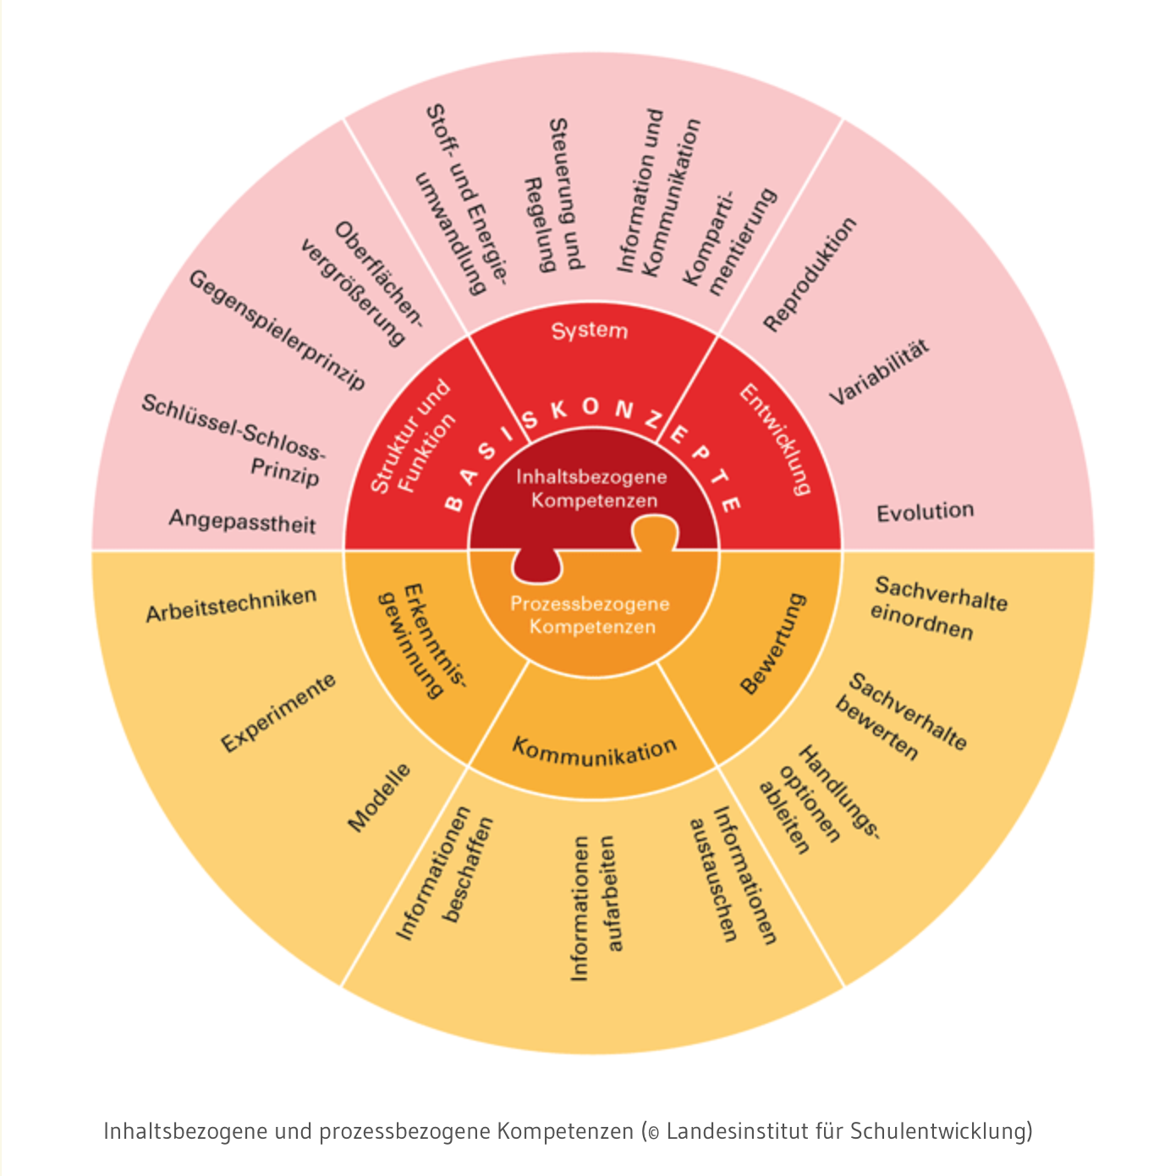
BP2016BW-ALLG-GYM-BIO/InhaltlicherStand:23.März2016/PDFgeneriertam07.04.201600:24

Slide 5
Inhaltsbezogene Kompetenzen – Klassen 7/8
3.2.1 Zelle und Stoffwechsel
3.2.2 Humanbiologie
3.2.2.1 Ernährung und Verdauung
3.2.2.2 Atmung, Blut und Kreislaufsystem
3.2.2.3 Fortpflanzung und Entwicklung
3.2.2.4 Informationssysteme
3.2.2.5 Immunbiologie

Slide 6
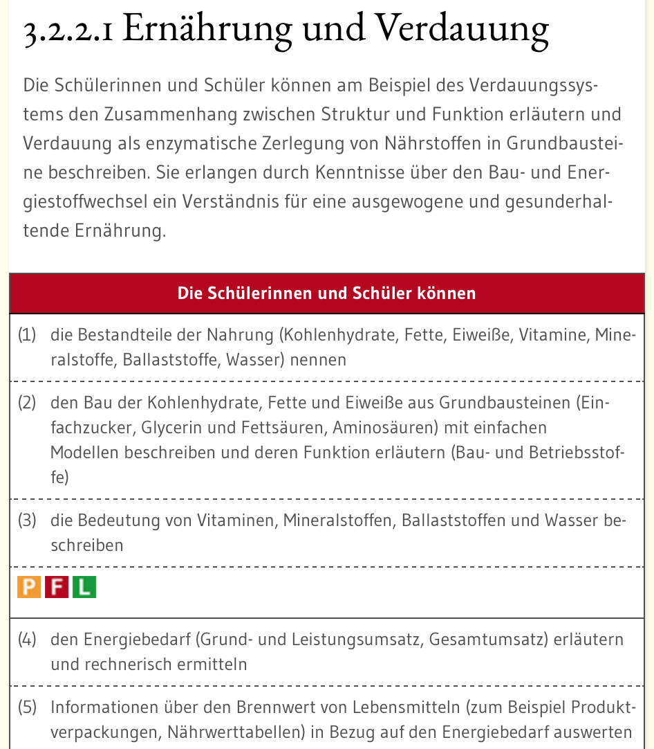
Inhaltsbezogene Kompetenzen
Bildungsplan 2016, www.bildungspläne-bw.de

Slide 7
Prozessbezogene Kompetenz
Leitperspektive
Inhaltsbezogene Kompetenz anderer Fächer
Inhaltsbezogene Kompetenz
Notes:
P= Erkenntnisgewinnung, Kommunikation, Bewertung, z.B. den Bau der Kohlenhydrate, Fette und Eiweiße aus Grundbausteinen (Einfachzucker, Glycerin und Fettsäuren, Aminosäuren) mit einfachen Modellen beschreiben P: Struktur- und Funktionsmodelle einsetzten
L: Prävention und Gesundheitsförderung im Bereich Ernährung
F: Hinweis zu BNT: Energie effizient nutzen (Bau- und Betriebsstoffe)
I: den Weg der Nahrung und die Funktion der an der Verdauung beteiligten Organe beschreiben → Bezug zu Atmung, Blut und Kreislaufsystem

Slide 8
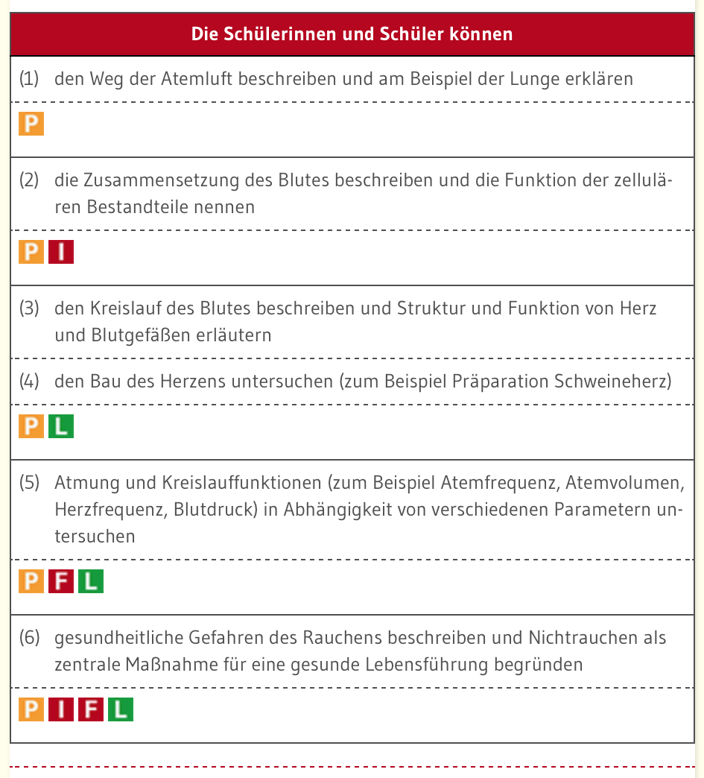
Prozessbezogene Kompetenzen
Erkenntnis-gewinnung
Kommunikation
Bewertung

Slide 9
Prozessbezogene Kompetenzen
Erkenntnis-gewinnung
Kommunikation
Bewertung

Slide 10
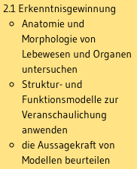
Prozessbezogene Kompetenzen
Erkenntnis-gewinnung
Kommunikation
Bewertung

Slide 11
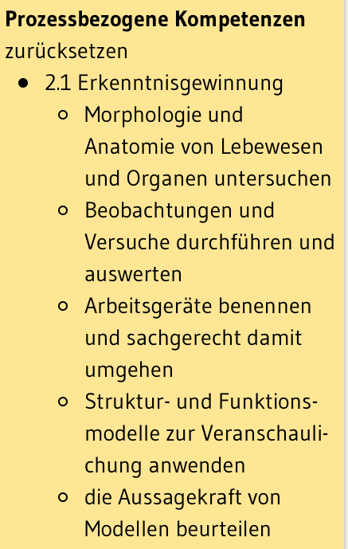
Prozessbezogene Kompetenzen
Erkenntnis-gewinnung
Kommunikation
Bewertung

Slide 12
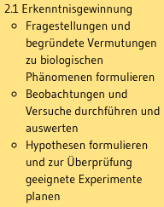
Prozessbezogene Kompetenzen
Erkenntnis-gewinnung
Kommunikation
Bewertung

Slide 13

Prozessbezogene Kompetenzen
Erkenntnis-gewinnung
Kommunikation
Bewertung

Slide 14
Prozessbezogene Kompetenzen
Erkenntnis-gewinnung
Kommunikation
Bewertung

Slide 15
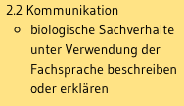
Prozessbezogene Kompetenzen
Erkenntnis-gewinnung
Kommunikation
Bewertung

Slide 16
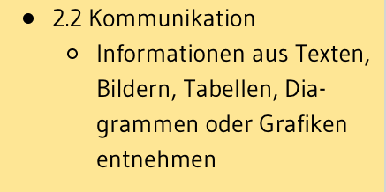
Prozessbezogene Kompetenzen
Erkenntnis-gewinnung
Kommunikation
Bewertung

Slide 17
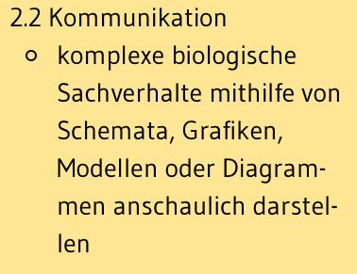
Prozessbezogene Kompetenzen
Erkenntnis-gewinnung
Kommunikation
Bewertung

Slide 18
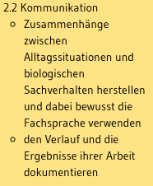
Prozessbezogene Kompetenzen
Erkenntnis-gewinnung
Kommunikation
Bewertung

Slide 19
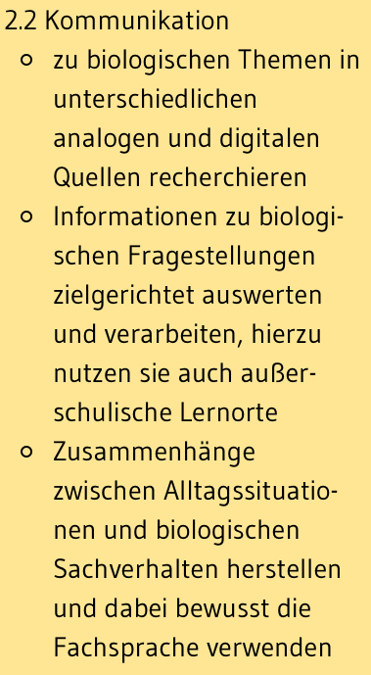
Prozessbezogene Kompetenzen
Erkenntnis-gewinnung
Kommunikation
Bewertung

Slide 20
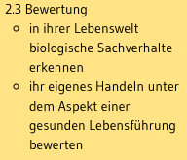
Prozessbezogene Kompetenzen
Erkenntnis-gewinnung
Kommunikation
Bewertung

Slide 21
Leitperspektiven
BNE
BTV
PG
BO
MB
VB

Slide 22
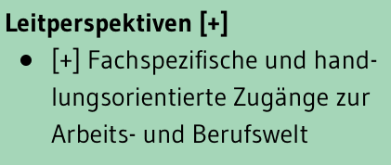
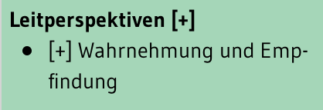
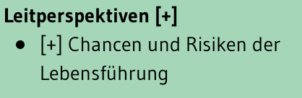
Leitperspektiven
BNE
TAV
PG
BO
MB
VB
Notes:
BO, PG, VB

Slide 23
Auftrag an die ZPG Biologie Standards 8
Erarbeitung von Fortbildungsmaterialien zur Umsetzung des Bildungsplans 2016 in Klassenstufe 8 (Standards 8) mit folgenden Schwerpunkten:
Implementierung der prozessbezogenen Kompetenzen
Integration der Leitperspektiven
Umsetzungsbeispiele mit Materialien zu Unterrichtssequenzen
Vorschlag zum Umgang mit Heterogenität,
z. B. Binnendifferenzierung
Gestaltung eines Anschlusses an BNT

Slide 24
Inhaltsbezogene Kompetenzen – Klassen 7/8
3.2.1 Zelle und Stoffwechsel
3.2.2 Humanbiologie
3.2.2.1 Ernährung und Verdauung
3.2.2.2 Atmung, Blut und Kreislaufsystem
3.2.2.3 Fortpflanzung und Entwicklung
3.2.2.4 Informationssysteme
3.2.2.5 Immunbiologie

Slide 25
Inhaltsbezogene Kompetenzen – Klassen 7/8
3.2.1 Zelle und Stoffwechsel
  Materialien zur Fotosynthese aus der ZPG III (2014):
  „Kompetenzorientierter und standardbasierter Unterricht
  im Fach Biologie am Gymnasium“

Slide 26
Inhaltsbezogene Kompetenzen – Klassen 7/8
3.2.1 Zelle und Stoffwechsel
3.2.2 Humanbiologie
3.2.2.1 Ernährung und Verdauung

Slide 27
Inhaltsbezogene Kompetenzen – Klassen 7/8
3.2.1 Zelle und Stoffwechsel
3.2.2 Humanbiologie
3.2.2.1 Ernährung und Verdauung
3.2.2.2 Atmung, Blut und Kreislaufsystem
  binnendifferenzierte Materialien
  kooperative Lernformen
  Formatives Assessment
  low-cost-Modelle

Slide 28
Inhaltsbezogene Kompetenzen – Klassen 7/8
3.2.1 Zelle und Stoffwechsel
3.2.2 Humanbiologie
3.2.2.1 Ernährung und Verdauung
3.2.2.2 Atmung, Blut und Kreislaufsystem
3.2.2.3 Fortpflanzung und Entwicklung
3.2.2.4 Informationssysteme

Slide 29
Inhaltsbezogene Kompetenzen – Klassen 7/8
3.2.1 Zelle und Stoffwechsel
3.2.2 Humanbiologie
3.2.2.1 Ernährung und Verdauung
3.2.2.2 Atmung, Blut und Kreislaufsystem
3.2.2.3 Fortpflanzung und Entwicklung
3.2.2.4 Informationssysteme
  Vorschlag für einen möglichen Unterrichtsgang
  zu Nervensystem, Hormone und Stress

Slide 30
Inhaltsbezogene Kompetenzen – Klassen 7/8
3.2.1 Zelle und Stoffwechsel
3.2.2 Humanbiologie
3.2.2.1 Ernährung und Verdauung
3.2.2.2 Atmung, Blut und Kreislaufsystem
3.2.2.3 Fortpflanzung und Entwicklung
3.2.2.4 Informationssysteme
3.2.2.5 Immunbiologie
  Abgrenzung Immunbiologie Mittel-/Kursstufe

Slide 31
Inhaltsbezogene Kompetenzen – Klassen 7/8
3.2.1 Zelle und Stoffwechsel
3.2.2 Humanbiologie
3.2.2.1 Ernährung und Verdauung
3.2.2.2 Atmung, Blut und Kreislaufsystem
3.2.2.3 Fortpflanzung und Entwicklung
3.2.2.4 Informationssysteme
3.2.2.5 Immunbiologie

Slide 32
Mögliche Stundenverteilung (Stand 09/2016)
3.2.1 Zelle und Stoffwechsel [16]
3.2.2 Humanbiologie
3.2.2.1 Ernährung und Verdauung [19]
3.2.2.2 Atmung, Blut und Kreislaufsystem [12]
3.2.2.3 Fortpflanzung und Entwicklung [09]
3.2.2.4 Informationssysteme [16]
3.2.2.5 Immunbiologie [10]
Summe: [82]

Slide 33
Mögliche Stundenverteilung (Stand 09/2016)
3.2.1 Zelle und Stoffwechsel [16]
3.2.2 Humanbiologie
3.2.2.1 Ernährung und Verdauung [19]
3.2.2.2 Atmung, Blut und Kreislaufsystem [12]
3.2.2.3 Fortpflanzung und Entwicklung [09]
3.2.2.4 Informationssysteme [16]
3.2.2.5 Immunbiologie [10]
Summe [82]
  Entwicklung von Beispielcurricula durch LS (2017)

Slide 34
Lernen begleiten und gestalten
Schwerpunkt Bildungsplan 2016
ZPG Biologie – Klassen 7/8

